Slide 1
Дидактическая игра
Цветные вопросы
Счет 1-10
Составила по шаблону Баландина М.Н.

Slide 2
Аннотация
Детям предлагается ответить на «цветные вопросы», для того чтобы художник создал картину.
На палитре находится прозрачный овал, который служит триггером для появления вопроса и вариантов ответа.
При нажатии на кнопку правильного ответа, цвет заливки фигуры меняется на розовый, возникает новый фрагмент картины, соответствующий цвету на палитре.
Если выбрана кнопка с неправильным ответом, надпись исчезает.

Slide 3
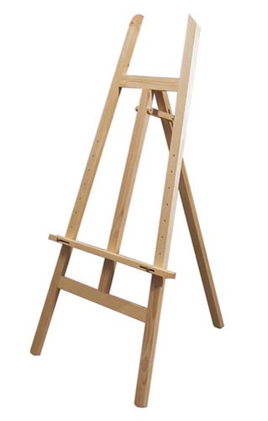
Исправь ошибку
2+3=6
Помоги художнику
нарисовать картину
8-5=4
9-4=6
6+3=9
Выбери серый цвет
ДАЛЬШЕ

Slide 4
Найди верное равенство
4+2=7
8-6=3
3+1=4
9-6=4
Выбери зелёный цвет
ДАЛЬШЕ

Slide 5
9
Найди правильный ответ
10-5=5
6+3=9
7-3=5
4+1=6
Выбери жёлтый цвет
ДАЛЬШЕ

Slide 6
Число 3 увеличь на 2 единицы
1
4
5
6
Выбери голубой цвет
ДАЛЬШЕ

Slide 7
Найди ответ к примеру 6+3
3
8
10
9
Выбери оранжевый цвет
ДАЛЬШЕ

Slide 8
Какое число следует за числом 6 ?
5
0
6
7
Выбери красный цвет
ДАЛЬШЕ

Slide 9
Каким компонентом является число 5 в примере 7-2=5
разность
Умница, задание выполнено!
слагаемое
уменьшаемое
вычитаемое
Выбери фиолетовый цвет
Использованные ресурсы

